Slide 1
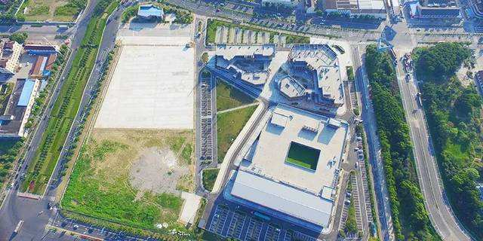
无锡环球港试驾场地
无锡环球港试驾场地，距离沪蓉高速玉祁出口不足80米。与玉祁为圆心苏锡常驱车至项目平均仅需半小时。项目规划总面四十万平方米。

Slide 2
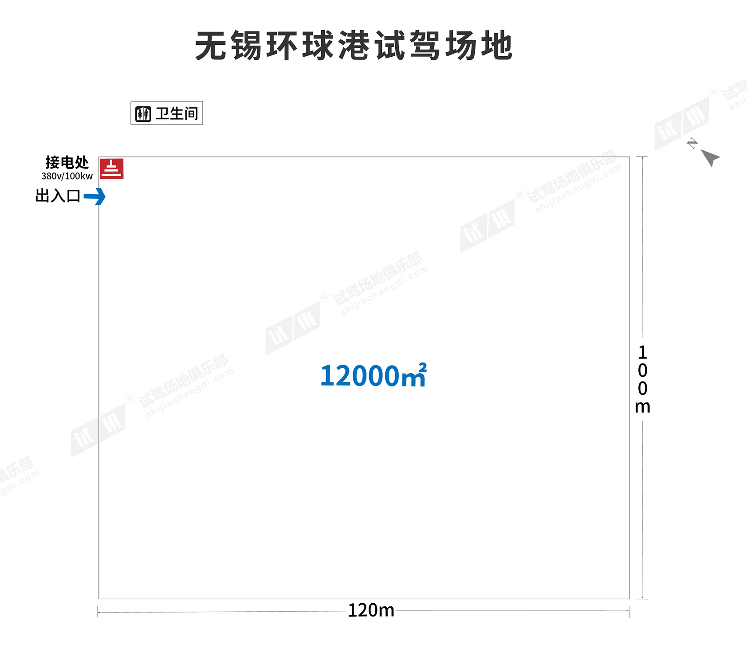
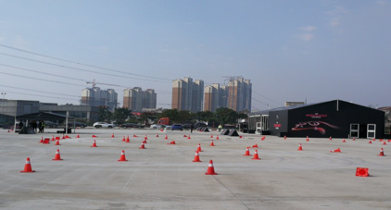
场地费用：2万/天
场地面积：长120m 宽100m 水泥地面 全封闭
供电供水：380v/100kw 方便接水
配套设施：停车位 固定洗手间

Slide 3
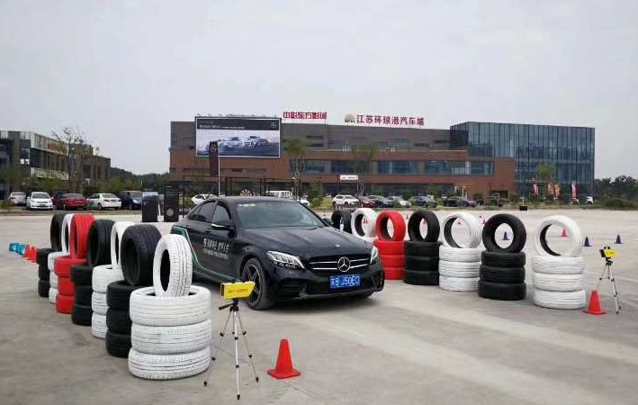
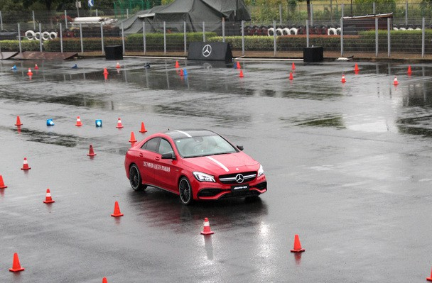
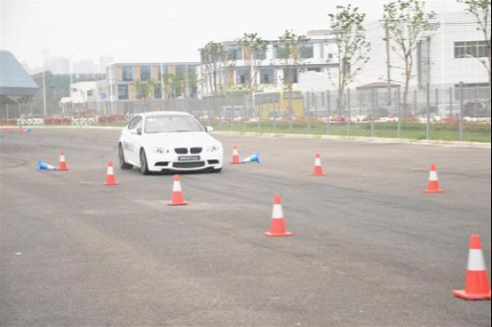
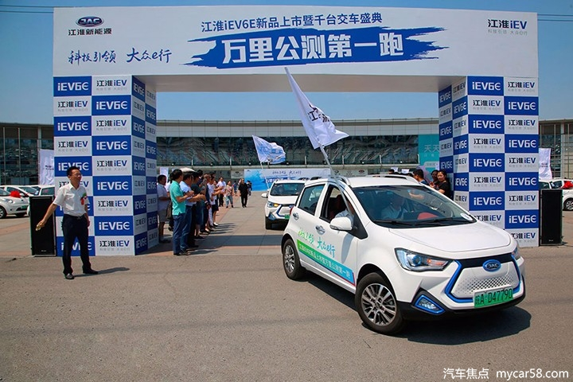
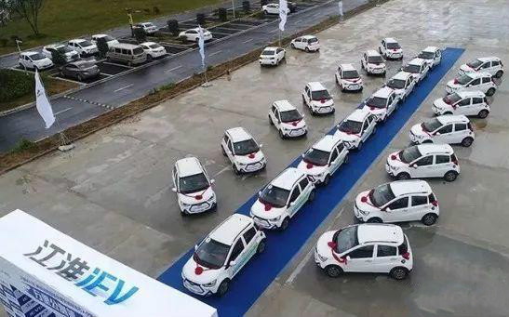
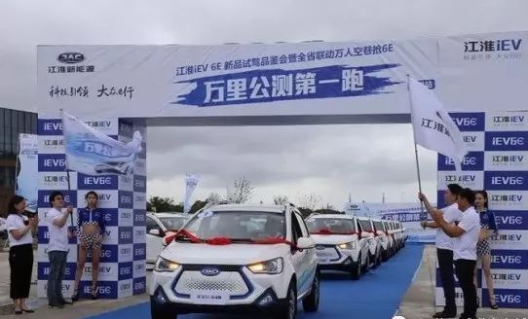
梅赛德斯奔驰试驾
梅赛德斯奔驰试驾
BMW试驾
江淮试驾品鉴会
江淮试驾品鉴会
江淮试驾品鉴会

